Slide 1


Проект: Сервис хранения репозиториев с версионным контролем исходного кода
Слушатель: РУЖНИКОВА МАРИНА ВЛАДИМИРОВНА

Slide 2
Цели, задачи и выходные результаты проекта
Бизнес- цель | В рамках реализации технологических решений российского программного обеспечения для использования российским госкорпорациями, коммерческими компаниями, образовательными организациями разработать ПО для хранения исходного кода в полной мере замещающее импортные аналоги. Что позволит: развить технологический суверенитет российских компаний сократить затраты на приобретение по (за счет отсутствия/ сниженной ставки налогов, оплаты в национальной валюте и т.д) повысить
Цель | В срок до 30.06.2024 разработать и внедрить ПО для обеспечения возможности совместной распределенной работы команд разработки над общим кодом “Сервис хранения репозиториев с версионным контролем исходного кода” с расширенным Enterprise функционалом
Задачи | Реализовать интеграционные API (базовый функционал) | Реализовать полнофункциональный доступ при помощи веб-приложения | Реализовать полную совместимость с набором утилит git по протоколу HTTPS
 | Реализовать полную совместимость с набором утилит git по протоколу SSH | Реализовать интеграционные API (Enterprise функционал) | Разработать инструкции по использованию ПО
 | Разработать стратегию коммерциализации | Поэтапно внедрить ПО в бизнес-процессы УИ | Передать ПО на сервисную поддержку, Разработать руководство специалиста поддержки по решению типовых обращений
Выходные результаты | ПО разработано и внедрено в инфраструктуру УИ | Разработана эксплуатационная документация (руководство пользователей, администраторов, специалистов тех.поддержки) | Разработан комплект технической документации
 | Организовано обучение пользователей | Организована сервисная и методическая поддержка пользователей | Разработана стратегия коммерциализации

Slide 3




Актуальность проекта
Экономические санкции | Отсутствие достойных российских аналогов | Потребность рынка | Технологическая независимость РФ

Slide 4
Цель проекта
Цель | В целях импортозамещения в срок до 30.06.2024 разработать и внедрить ПО для обеспечения возможности совместной распределенной работы команд разработки над общим кодом “Сервис хранения репозиториев с версионным контролем исходного кода” с расширенным Enterprise функционалом
S | M | A | R | T
Specific | Measurable | Achievable | Relevant | Time-bounded
Конкретная | Измеримая | Достижимая | Актуальная | Ограниченная по времени
“...разработать и внедрить ПО для обеспечения возможности совместной распределенной работы команд разработки над общим кодом…с расширенным Enterprise функционалом ” | Определены границы разрабатываемого функционала в задачах проекта | Для реализации проекта в целевой ИТ-архитектуре применяется итерационный подход разработки ПО. С целью проверки и мониторинга соответствия требованиям ТЗ Исполнитель перед началом разработки должен предоставить и согласовать с Заказчиком план реализации проекта, где работы по проекту должны быть декомпозированы и разделены на бэклог спринтов. | “В целях импортозамещения” | “... в срок до 30.06.2024 …”

Slide 5



Обоснование выбранной цели. Аналоги
АНАЛОГ
Стек технологий | Ruby on Rails и Erlang | Go, Ruby on Rails и Vue.js. | Go и JavaScript
Страна | США | Украина | Китай
Пользователи | 94 млн. | 30 млн. | неизвестно
Лицензирование | community edition enterprise edition | community edition enterprise edition | community edition
Статус | Активно развивается | Развивается | Есть проблемы. Свободное ПО выпущено и не развивается. Коммерческая версия не выпущена из-за проблем в организационной структуре
Преимущества | Используемое и известное во всем мире; Большое сообщество; Имеет интеграцию со сторонним ПО | Лицензия с открытым исходным кодом (community); Самостятельный хостинг на любом тарифном плане. | Лицензия с открытым исходным кодом
Недостатки | Не входит в реестр отечественного ПО; Невозможна оплата лицензий для компаний РФ; Функционал который нужен большим компаниям вынесен платную enterprise версию | Не входит в реестр отечественного ПО; Невозможна оплата лицензий для компаний РФ; Функционал который нужен большим компаниям вынесен платную enterprise версию | Не входит в реестр отечественного ПО; Плохо проработанный и неудобный интерфейс; Функционал который нужен большим компаниям вынесен платную enterprise версию

Slide 6
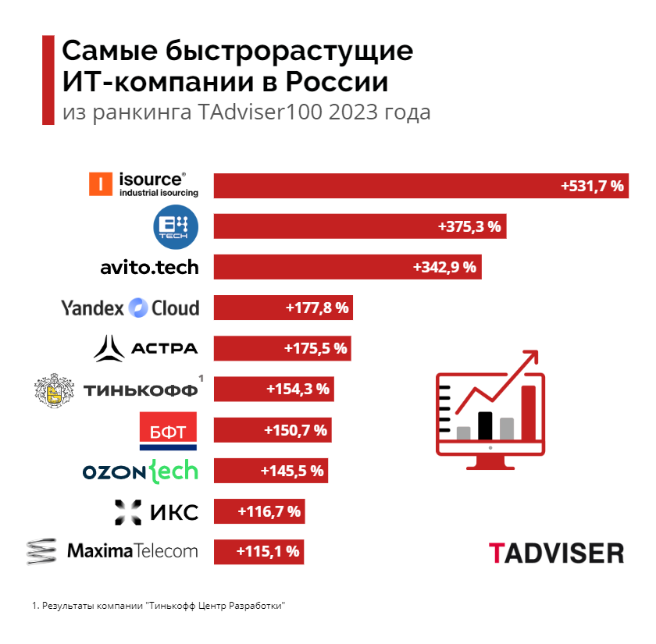
Обоснование выбранной цели. Потенциальные пользователи
Категории пользователей | Примерная оценка
Студенты ВУЗов | 60 тыс. студентов, обучающихся на IT-специальностях
Компании, обязанные перейти на использование ПО, включенного в реестр отечественного ПО (Госсектор) | н/д
Компании, обязанные перейти на использование ПО, включенного в реестр отечественного ПО (Коммерческие компании) | н/д
Российские IT компании (с выручкой более 4500 млн руб в год) | 100+

Slide 7
Средства достижения цели.
Этап Оценка |  | Этап Определение |  | Этап Выбор |  | Этап Разработка и внедрение |  | Этапы ОПЭ и завершение
Действие | Цель | Действие | Цель | Действие | Цель | Действие | Цель | Действие | Цель
Разработка Устава проекта | Формализовать требования бизнеса | Разработка концепции ИТ-решения | Определение концептуальных границ и ИТ-архитектуры решения | Проведение процедуры отбора Исполнителя | Выбрать и Утвердить наиболее достойного Исполнителя | Разработка Технического проекта ИТ-решения | Зафиксировать основные технические решения, определить порядок миграции данных (при необходимости), определяет концепцию ролей, влияние на текущие бп организации. | Внедрение ИТ-решения | Передать исходный код, инструкции по установке и развертыванию. Оказать консультационные услуги по установке и настройке ИТ-решения
Утверждение приказа о создании рабочей группы | Фиксирует состав рабочей группы (заинтересованных лиц) | Разработка ТЗ ИТ-решения | Определение функциональных и нефункциональных требований |  |  | Разработка ИТ-решения | Реализовать ИТ-решение согласно требования ТЗ | Проведения ОПЭ и сбор обратной связи | Передать в использование ИТ-решение в настоящих производственных условиях
Анализ текущий параметров (показателей) процесса и целевых | Выявление точек роста и фиксирование критериев успешности проекта | Подготовка к проведению процедуры отбора Исполнителя | Выбрать и Утвердить наиболее достойного Исполнителя |  |  | Тестирование | Выявление ошибок, недочетов, несоответствий требования ТЗ | Устранение недочетов по итогам ОПЭ | Выполнение обязательств по
 |  |  |  |  |  |  |  | Подготовка и передача технической документации | Определяет необходимые действия по обслуживанию системы, действия в критичных ситуациях,действия по восстановление работоспобности системы, определяет допустимые действия пользователей и администраторов
Notes:
дз 4

Slide 8
План реализации
 | 2023 год | 2024 год |  |  |  | 2025 год
 | 4 кв | 1 кв | 2 кв | 3 кв | 4 кв | 1 кв | 2 кв | 3 кв | 4 кв
Этап 1. Оценка
Этап 2. Определение
Этап 3. Выбор
Фаза 1
Этап 4. Разработка и внедрение MVP
Этап 5. ОПЭ
Этап 6. Завершение
Этап 1. Оценка
Этап 2. Определение
Фаза 2
Этап 3. Разработка и внедрение
Этап 4. ОПЭ
Этап 6. Завершение
Планируется применение итерационного подхода к разработке, подробнее на следующем слайде
Notes:
ДЗ 5

Slide 9
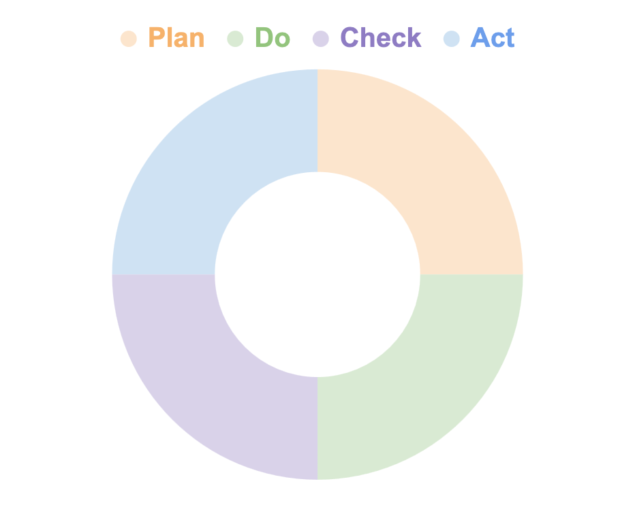
План реализации
Для достижения максимально эффективной разработки после MVP планируется применять итерационный подход.
PDCA (Plan-Do-Check-Act)
ЦИКЛ ДЕМИНГА | SCRUM
Plan — планируй | Планирование бэклога
Do — делай | Выполнение задач бэклога
Check — проверяй | Презентация итога бэклога
Act — действуй | Пересмотр требований и смена стратегии
Преимущества подхода PDCA:
сокращение затрат (временных, финансовых) на изменений / устранение проблем за счет раннего тестирования / тестирования отдельных частей
управление качеством, совершенствование решения (ПО);
реализация инициатив, изменений, улучшений на ранних стадиях;
изучение нескольких вариантов решения проблемы, тестирование их на ранних стадиях / отдельных сервисах (микросервисах);
экономия ресурсов – тестирование различных решений на небольших участках, чтобы предотвратить неэффективное расходование денег, материалов, времени.
Notes:
ДЗ 5

